Slide 1


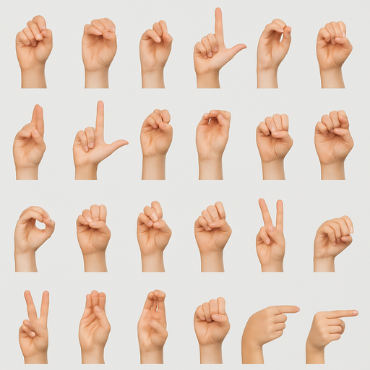
LANGUE DE SIGNE
RÉALISÉ PAR : DIABATE YOUSSOUF
FILIÈRE : MASTER SDIA S2
ENCADRANTS :
MR. BEKRI
ILHAM EL OUARICHIF
ANNÉE UNIVERSITAIRE 2024 - 2025
1

Slide 2
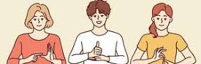
PLAN
DE PRÉSENTATION
01
Introduction
05
Evaluation
02
Problématique
06
Résultat
03
Objectif
07
Conclusion
04
2
Méthodologie
08
Bibiographie

Slide 3
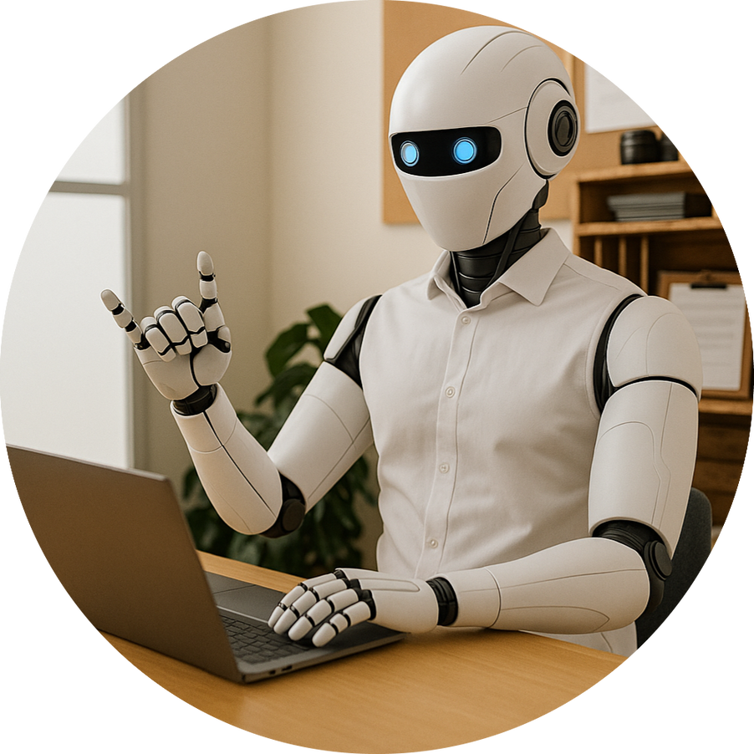
INTRODUCTION
La langue des signes (LS) est une langue naturelle, visuelle et gestuelle, utilisée par les personnes sourdes pour communiquer. Elle mobilise les mains, le visage, le regard et le corps dans un espace nommé espace de signation. Ce mode de communication repose sur une perception visuelle du monde, influençant la structure du langage.
Dans un contexte technologique en évolution, développer des outils de reconnaissance automatique de la LS est essentiel pour favoriser l'inclusion et améliorer la communication entre sourds et entendants. Ce projet s’inscrit dans cette dynamique d’accessibilité.
3

Slide 4
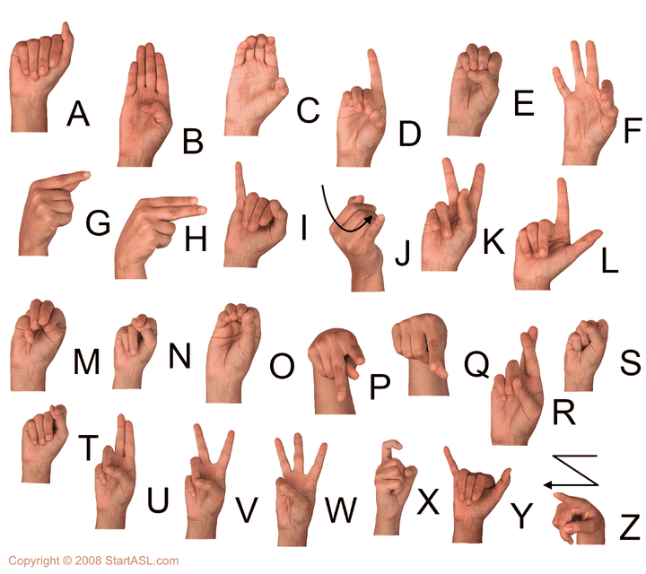
2. PROBLÉMATIQUE
La communication est essentielle pour
tous, mais les personnes sourdes ou
malentendantes sont souvent confrontées
à des difficultés de communication La
reconnaissance de la langue des signes
peut aider à surmonter ces barrières, mais
il est souvent difficile de trouver des
interprètes qualifiés Dans ce contexte, la
reconnaissance automatique de la langue
des signes en temps réel peut offrir une
solution prometteuse
4

Slide 5
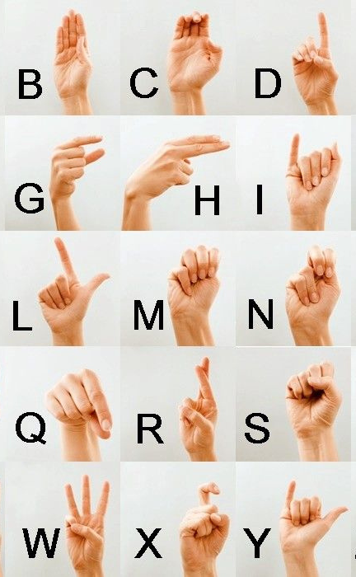
3. OBJECTIF
L’objectif principal de ce projet est de développer un système de
reconnaissance automatique de la langue des signes en temps réel. Pour atteindre cet objectif, nous avons fixé les objectifs spécifiques suivants :
● Extraire les points clés en utilisant MediaPipe
● Construire un modèle de langue des signes à l'aide de SVM et Random Forest pour la détection des alphabets en langues des signes
● Construire un modèle de langue des signes à l'aide d'une détection
d'action alimentée par des couches LSTM
● Prédire la langue des signes en temps réel à l'aide de séquences vidéo
● Créer une application flask afin de faciliter intéraction avec utilsateur
5

Slide 6

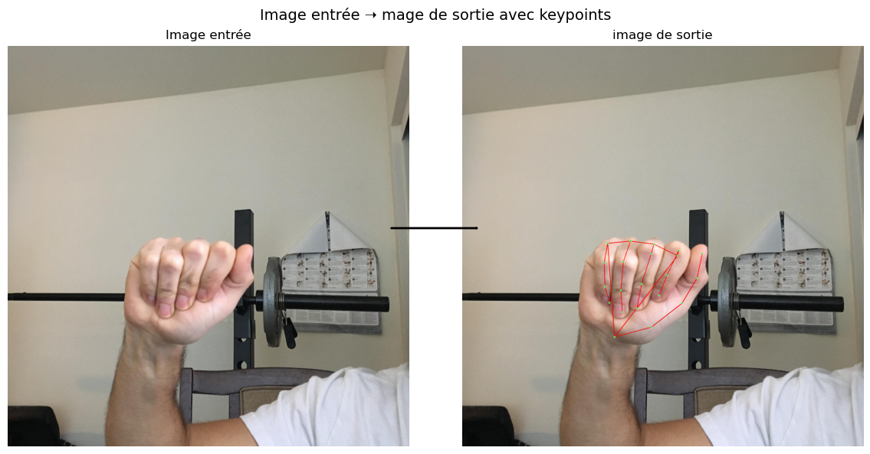
4. MÉTHODOLOGIE
Tout d'abord, nous avons extrait les points clés holistiques du MediaPipe pour obtenir des points clés s’il s’agit des images statiques(reconnaissance des alphabets) ou une séquence de points clés qui représente les mouvements des mains , des bras et de la posture dans la vidéo, nous avons fait appel à la bibliothèque (réconnaissance des mots).
6

Slide 7

4. MÉTHODOLOGIE
Ensuite, nous avons téléchargé un dataset de langue des signes américaine (ASL) depuis Kaggle pour la détection des alphabets. Concernant la reconnaissance de gestes en séquence (modèles), nous avons tenté d'enregistrer un petit échantillon de données à l'aide de notre propre webcam. En effet, les jeux de données vidéo disponibles sont souvent volumineux, mais contiennent peu de vidéos par classe (au maximum 7), ce qui s’avère insuffisant pour un entraînement efficace du modèle.
7

Slide 8
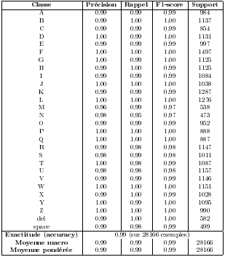
Pour évaluer notre modèle, nous avons utilisé l'exactitude, la précision, le rappel, la mesure F1, ainsi que la validation croisée pour tester sa généralisation. Enfin, la performance en temps réel a été mesurée via le taux de rafraîchissement des images et le temps de traitement des séquences de points clés.
5. EVALUATION
8

Slide 9
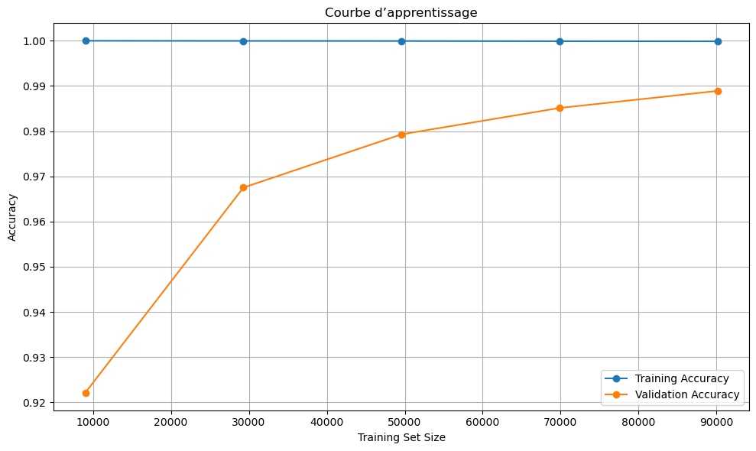
Pour évaluer notre modèle, nous avons utilisé l'exactitude, la précision, le rappel, la mesure F1, ainsi que la validation croisée pour tester sa généralisation. Enfin, la performance en temps réel a été mesurée via le taux de rafraîchissement des images et le temps de traitement des séquences de points clés.
9

Slide 10
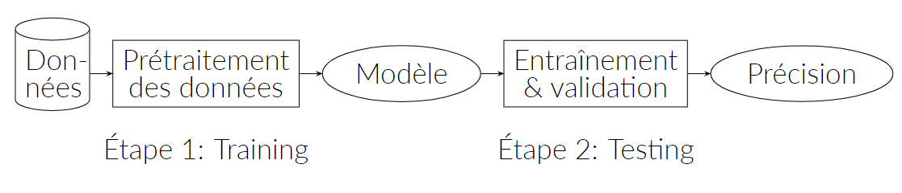
DESCRIPTION DU SYSTÈME
10

Slide 11
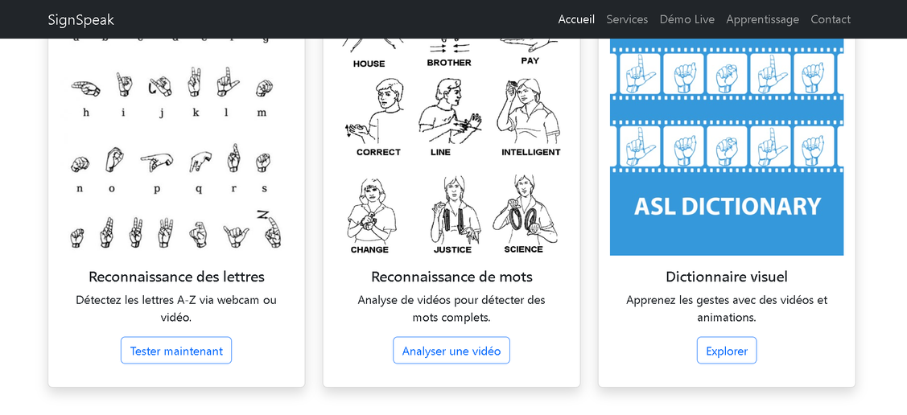
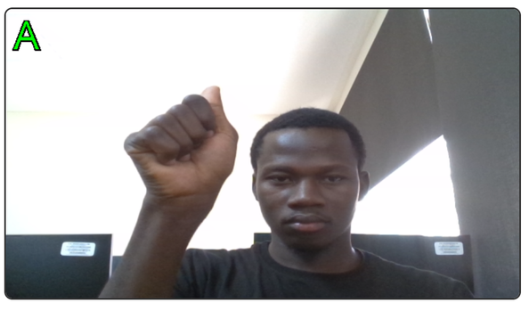
6. RÉSULTAT
Nous avons obtenu une précision de 98 % pour la reconnaissance des alphabets et de 60 % pour celle des mots.
11

Slide 12
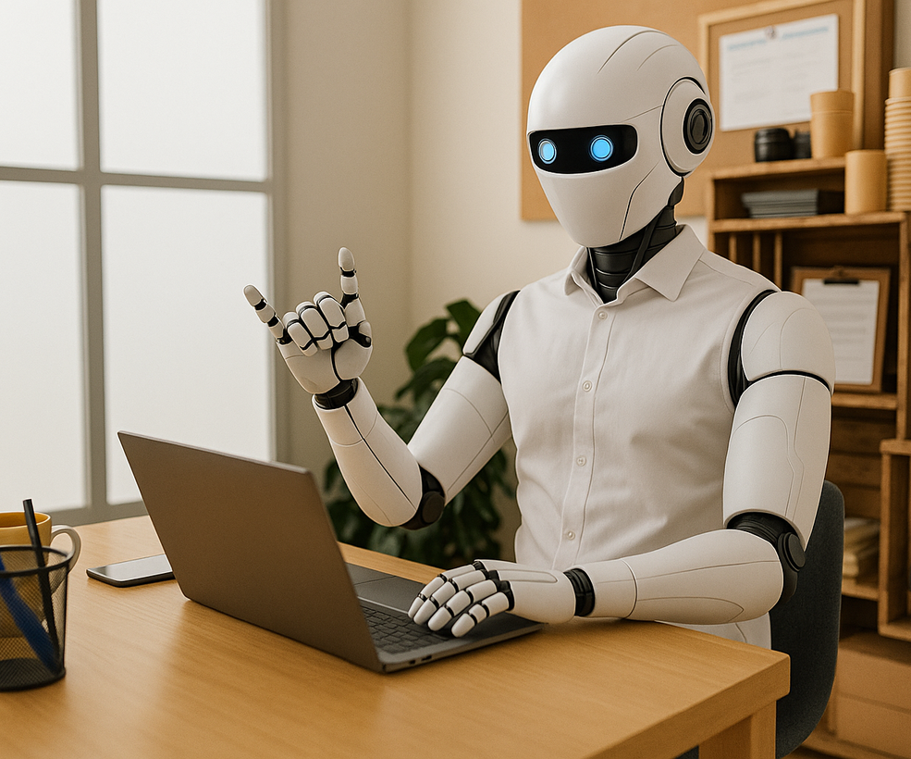
7. CONCLUSION
Dans ce projet, nous avons développé un système de reconnaissance automatique de la langue des signes en temps réel, combinant des méthodes d’apprentissage automatique (SVM, Random Forest) et des réseaux de neurones LSTM. Nos résultats préliminaires indiquent que ce système peut contribuer efficacement à réduire les barrières de communication rencontrées par les personnes sourdes ou malentendantes.
Cependant, nous reconnaissons que des tests supplémentaires sur un ensemble de données plus vaste et diversifié sont nécessaires pour évaluer pleinement les performances de la détection des mots.
12

Slide 13


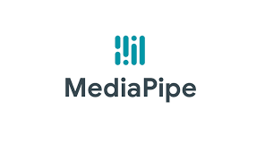

8. BIBIOGRAPHIE
SKLEARN
LSTM
MEDIAPIPE
OPEN CV
13

Slide 14

MERCI POUR
POUR VOTRE ATTENTION !
ANNÉE 2024 - 2025
14

